Slide 1

Государственное казенное учреждение
«Испытательный центр»
О реализации постановления Правительства РБ от 9 марта 2017 года №72 «О дополнительных мерах по совершенствованию организации питания в государственных и муниципальных учреждениях социальной сферы Республики Башкортостан»
Аскаров
Азат Афхатович
Директор
Государственного казенного учреждения
«Испытательный центр»

Slide 2

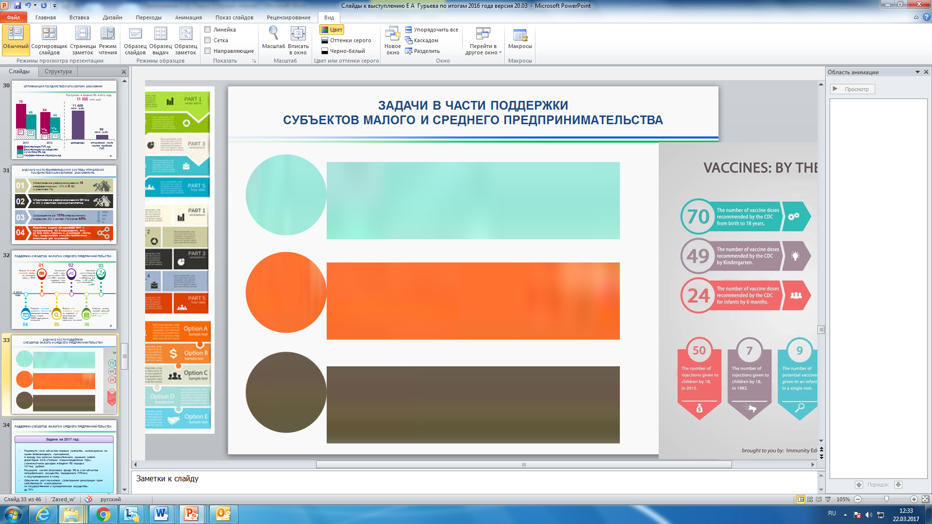


ГОСУДАРСТВЕННОЕ КАЗЕННОЕ УЧРЕЖДЕНИЕ
«ИСПЫТАТЕЛЬНЫЙ ЦЕНТР»
Проводит лабораторные испытания на наличие опасных для здоровья веществ и соответствие нормативным документам пищевой и алкогольной продукции, реализуемой на рынке республики
В область аккредитации включены
лабораторные испытания:
- Хлебобулочные изделия
- Кондитерские изделия
- Мясная продукция
- Молочная продукция
- Масложировая продукция
- Плодоовощная продукция
- Алкогольная продукция
- Продукция общественного питания
- Питьевая бутилированная и минеральная вода

Slide 3

Исследование качества и безопасности пищевой продукции
постановление Правительства РБ от 9 марта 2017 года №72 «О дополнительных мерах по совершенствованию организации питания в государственных и муниципальных учреждениях социальной сферы Республики Башкортостан»
Реализация в 2 этапа
С 2017 года – проверка качества продукции в государственных учреждениях социальной сферы
I
С 2018 года – проверка качества продукции в муниципальных учреждениях социальной сферы
II

Slide 4



Соглашения о взаимодействии
Министерство Финансов
Республики Башкортостан
Отраслевые министерства
Республики Башкортостан
259 государственных учреждения
социально-культурной сферы
1970 муниципальных учреждений
социальной сферы

Slide 5
Информация о результатах исследований
 | Исследовано | Забраковано | % несоответствия
По всем учреждениям социальной сферы | 3330 | 1042 | 31,3
По учреждениям Минобра РБ | 211 | 60 | 32,9
По муниципальным школам и детским садам | 595 | 291 | 49

Slide 6


Основные несоответствия
Требованиям нормативной документации
Продукция общественного питания
Несоответствие рецептуре по недовложению сухих веществ, завышенной массовой доле жира (или недовложение) и по заниженной калорийности
Продукция молочной
и маслосыродельной промышленности
Фальсификация жировой фазы, жирами немолочного происхождения, заниженная или завышенная жирность продукта, снижение массовой доли белка

Slide 7
Благодарю за внимание!

